Slide 1

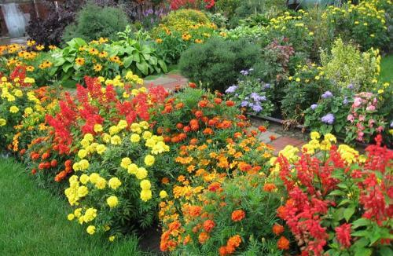
МКОУ Беклемищенская НШ-ДС
Это МЫ!
Здравствуй, милый гость!
Мы хотим вам рассказать о себе.
2020-2021 учебный год

Slide 2
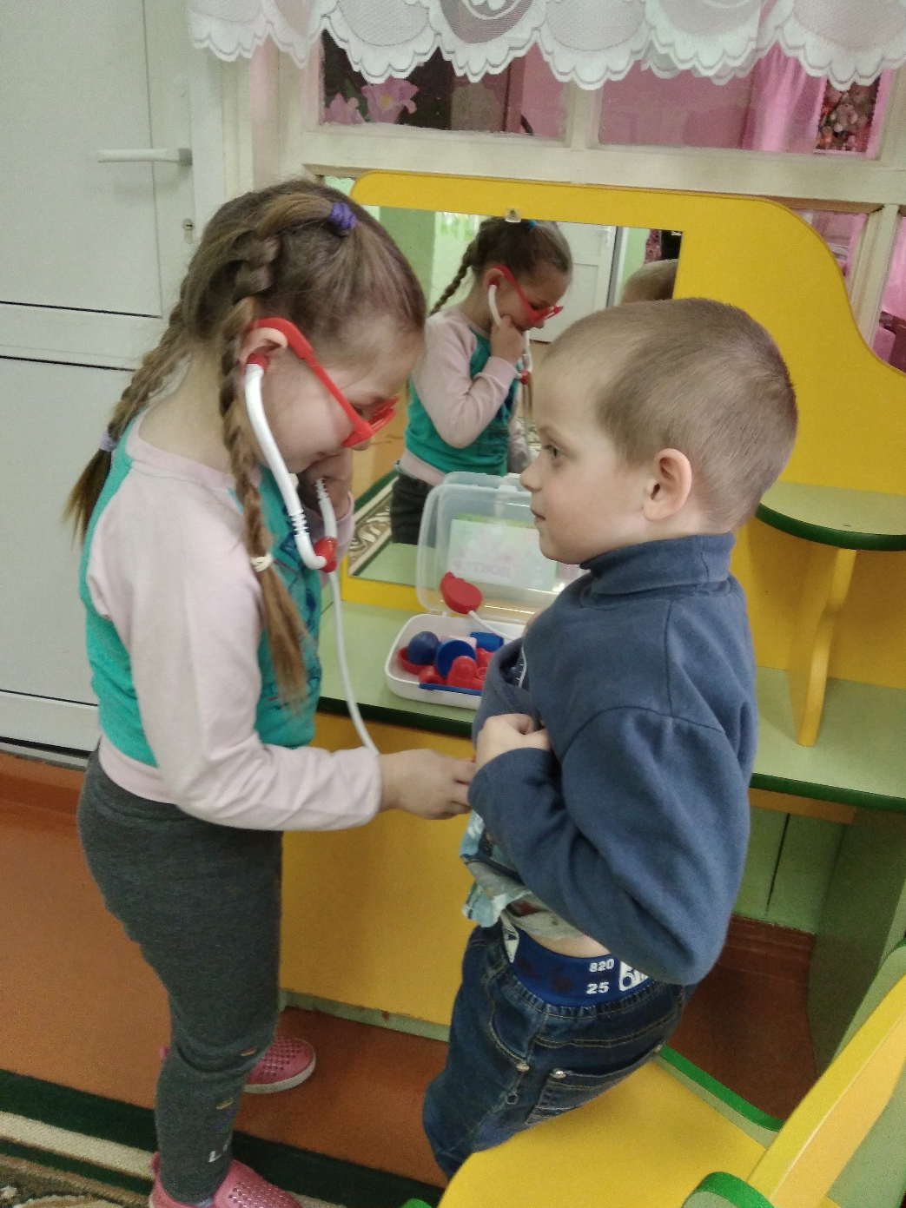
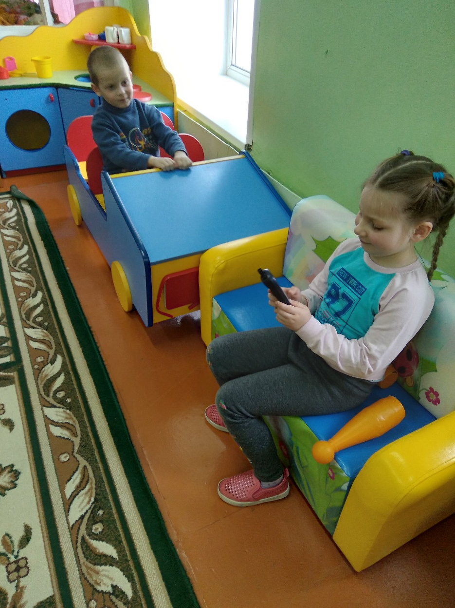
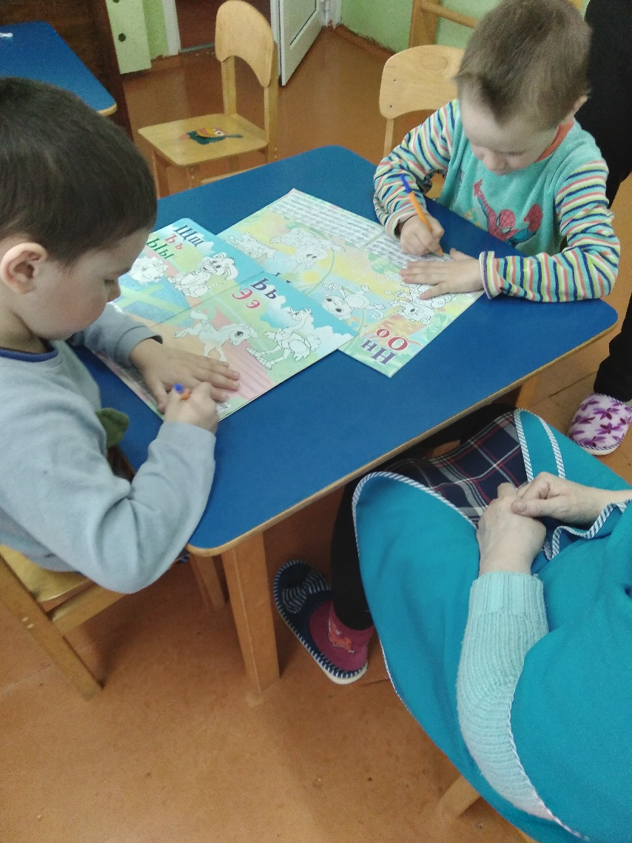
Посмотрите, как мы в садике живём!

Slide 3
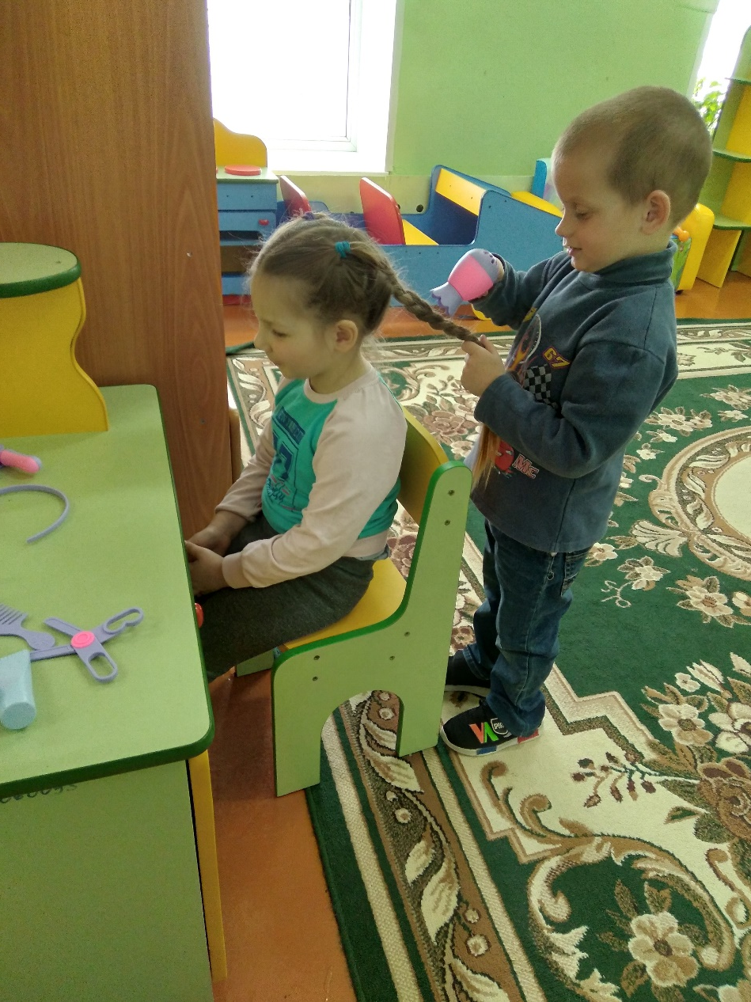
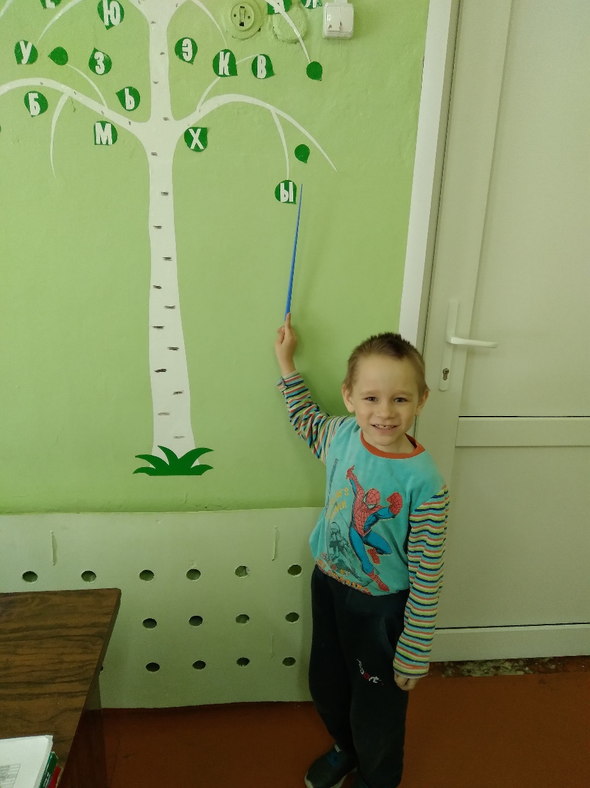
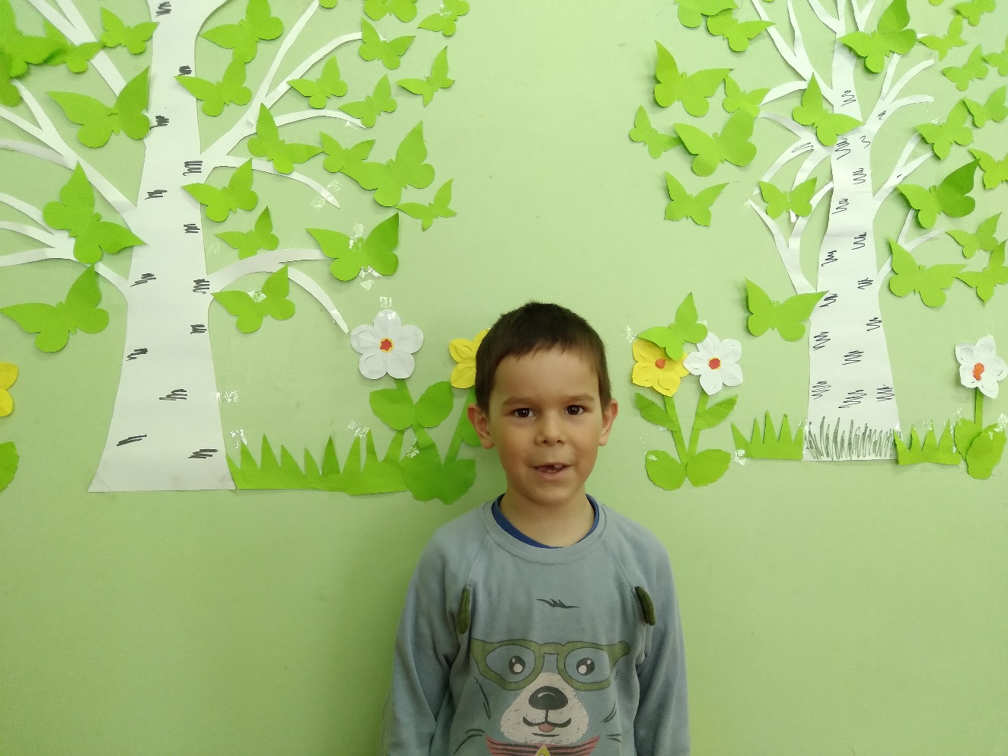
Детский сад, детский сад…
Почему так говорят?
Мы ведь не осинки,
Мы ведь не рябинки.
Вовы, Клавы, Мишеньки –
Это же не вишенки!
Детский сад, детский сад…
Почему так говорят?
Мы ведь не листочки,
Мы ведь не цветочки
Голубые, аленькие –
Мы ребята маленькие!
Детский сад, детский сад…
Почему так говорят?
Потому, что дружно в нем
Мы одной семьей растем!
Оттого и говорят:
— В этом доме детский сад!

Slide 4
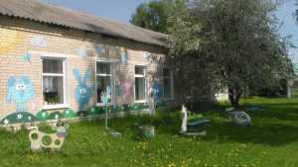
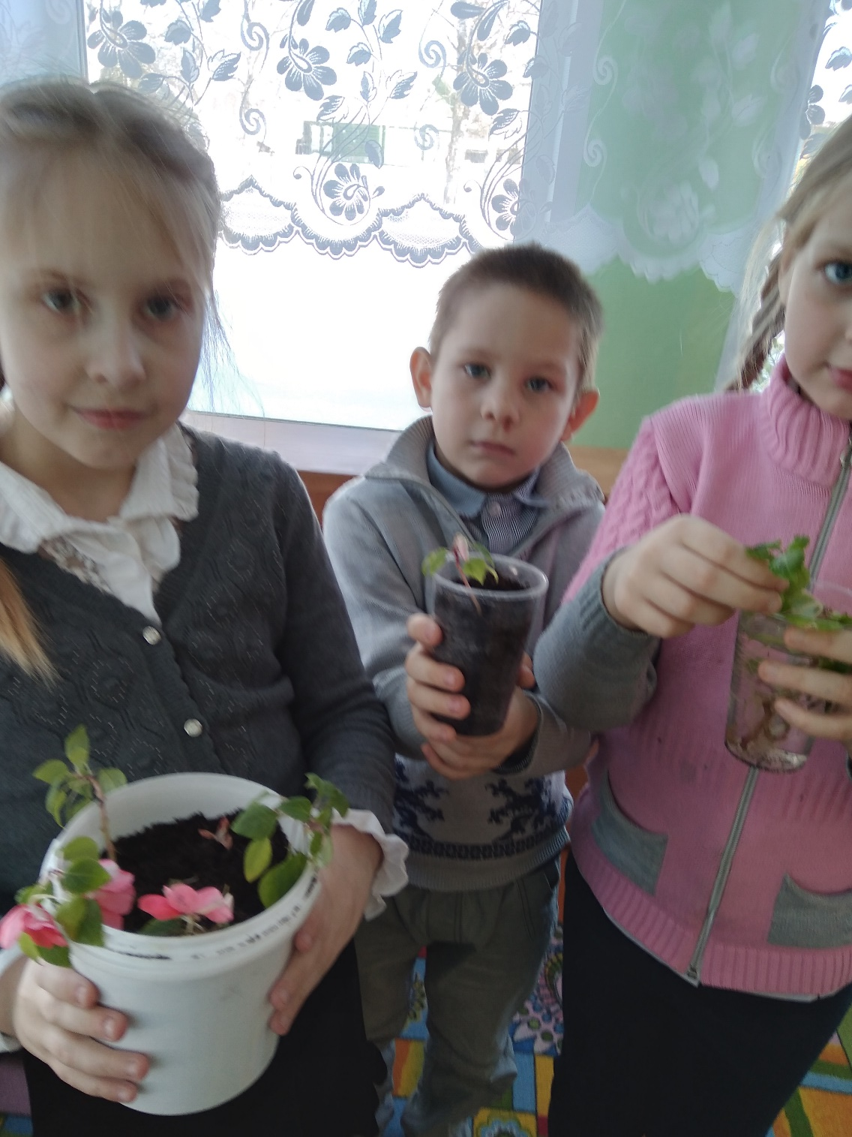
Школа – это светлый дом,
Мы учиться будем в нём.
Там научимся писать,
Складывать и умножать.
В школе многое узнаем:
О своём любимом крае,
О горах и океанах,
О материках и странах;
И куда впадают реки,
И какими были греки,
И какие есть моря,
И как вертится Земля.
В школе мастерские есть…
Интересных дел не счесть!
И звонок весёлый.
Вот что значит «школа»!

Slide 5
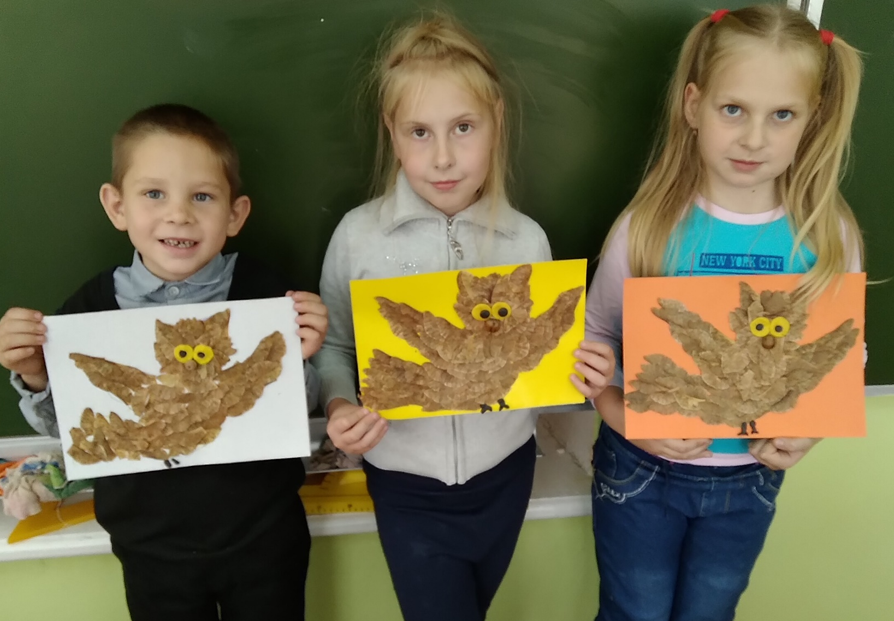
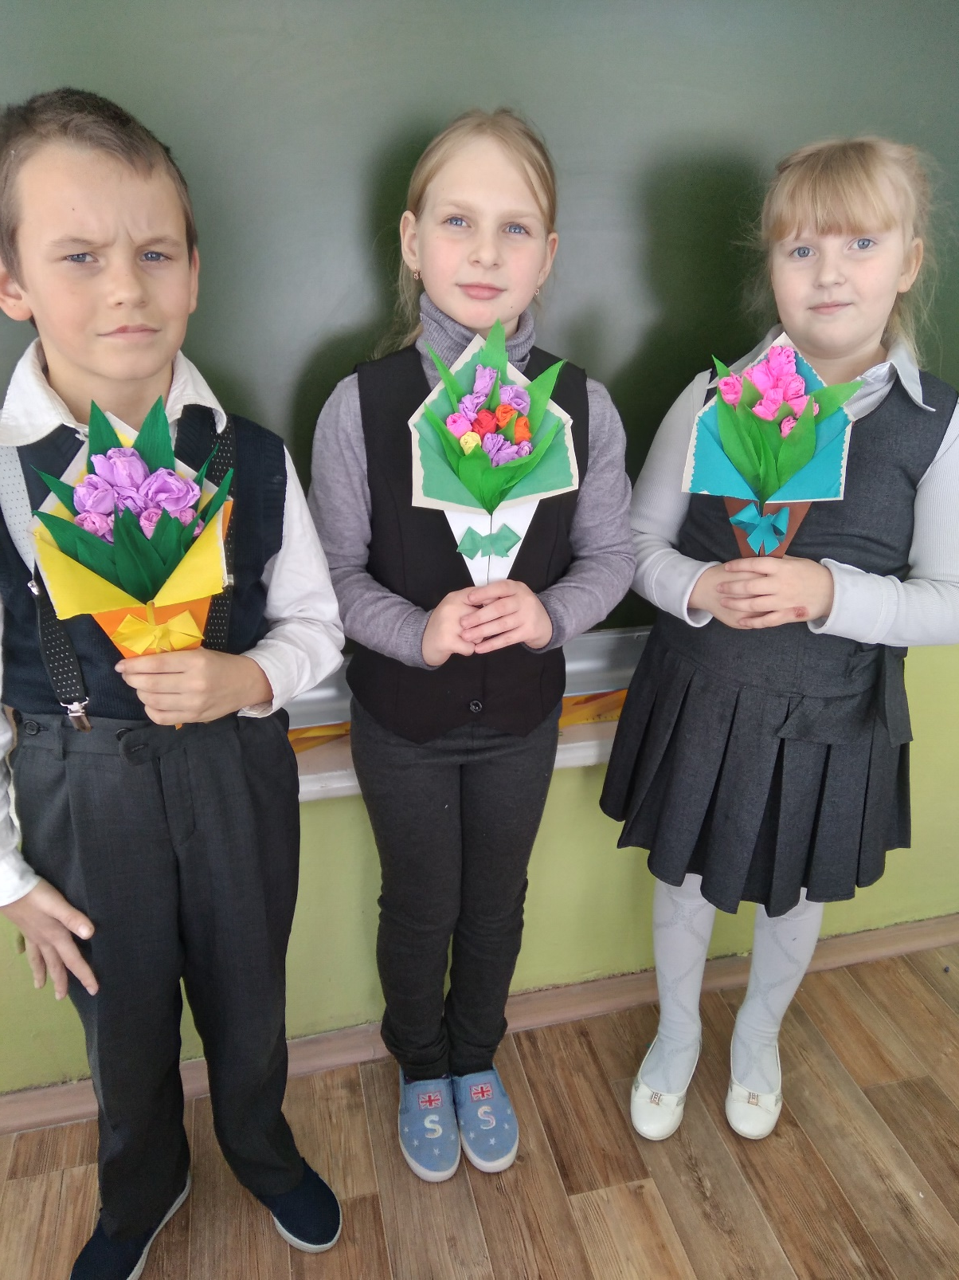
Поделки, выполненные своими руками

Slide 6
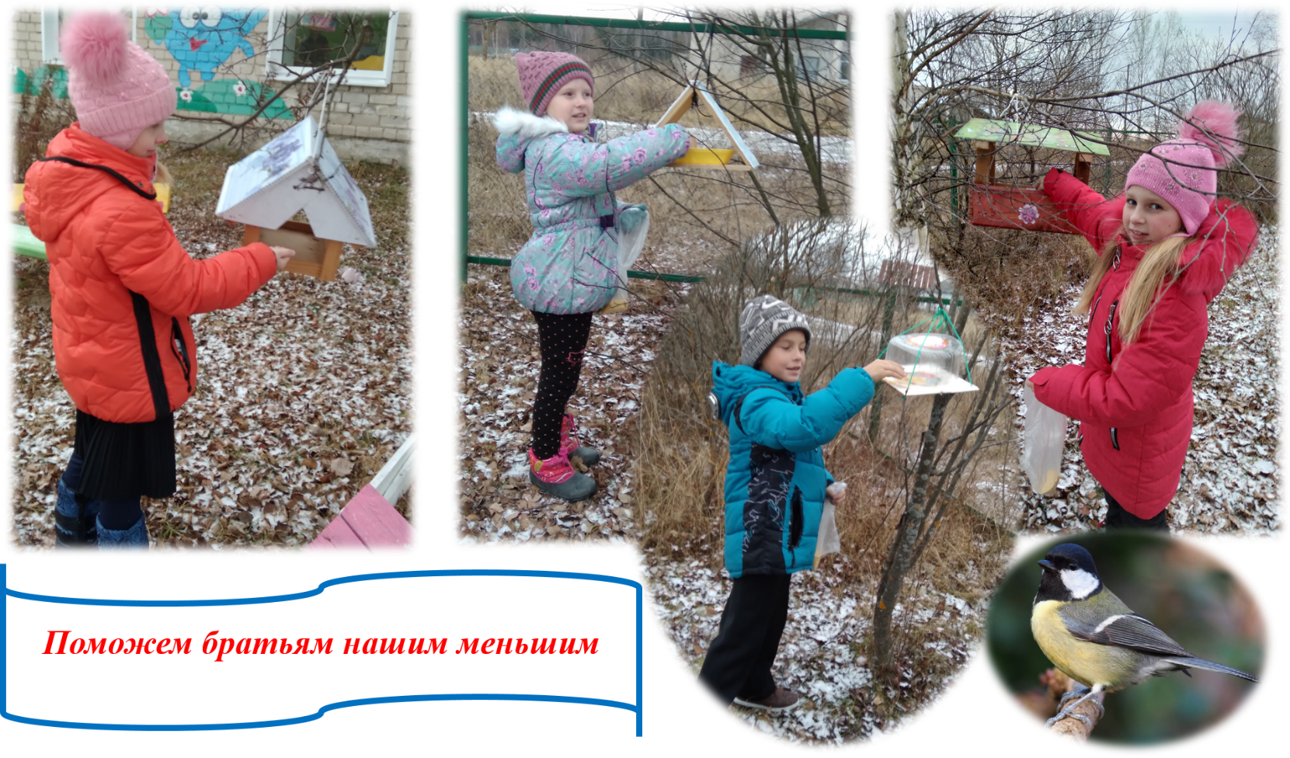
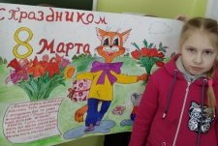
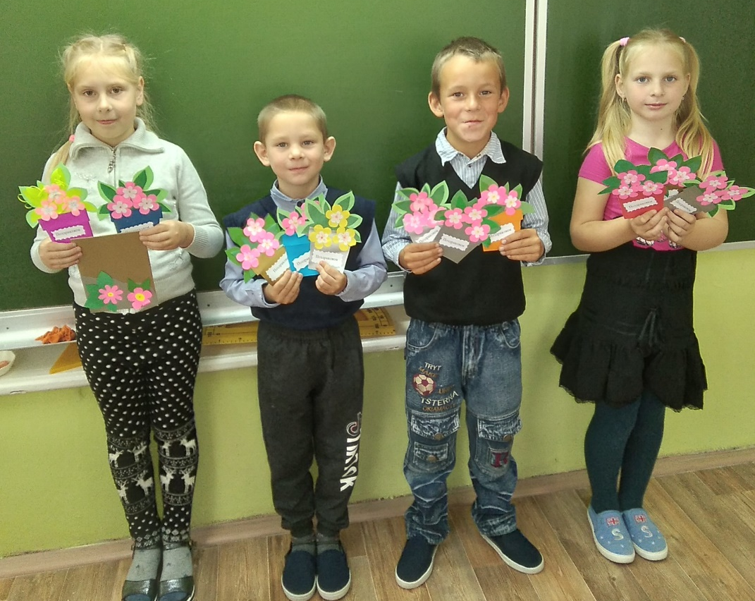
Мы участники акции «Свет в окне»

Slide 7
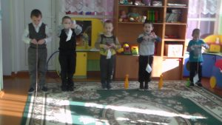
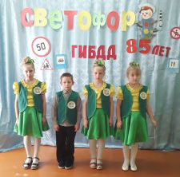
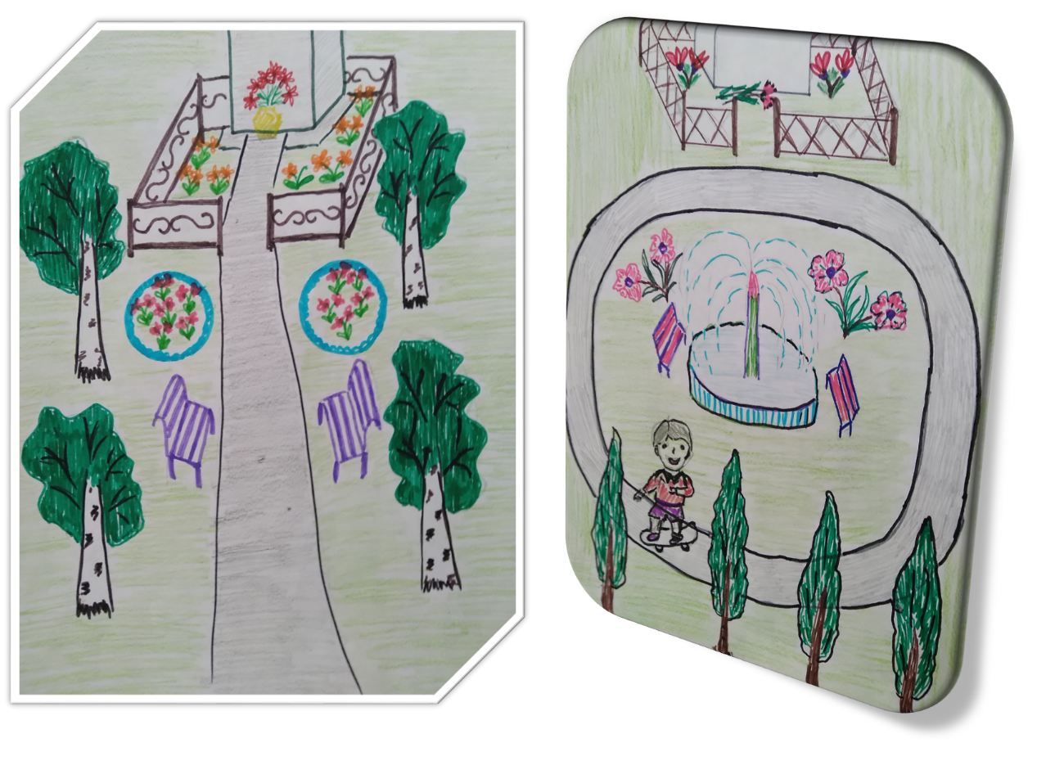
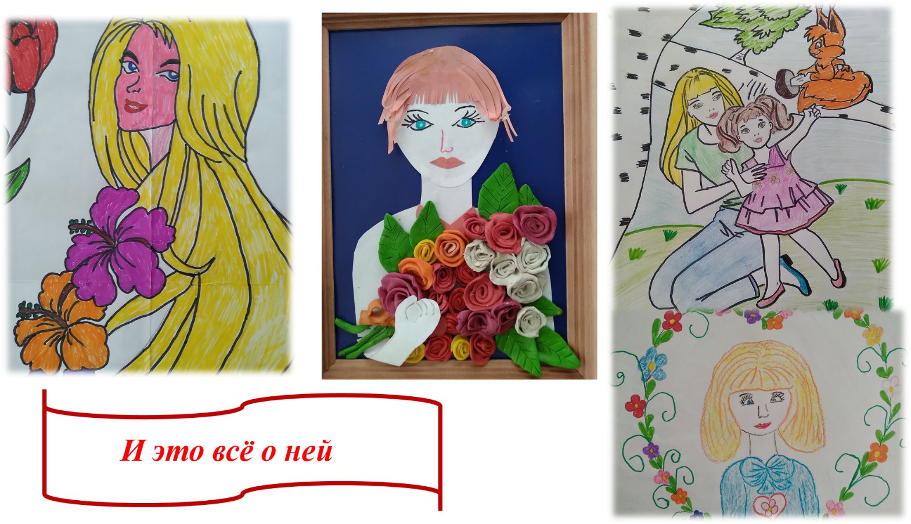
Участвуем в конкурсах

Slide 8
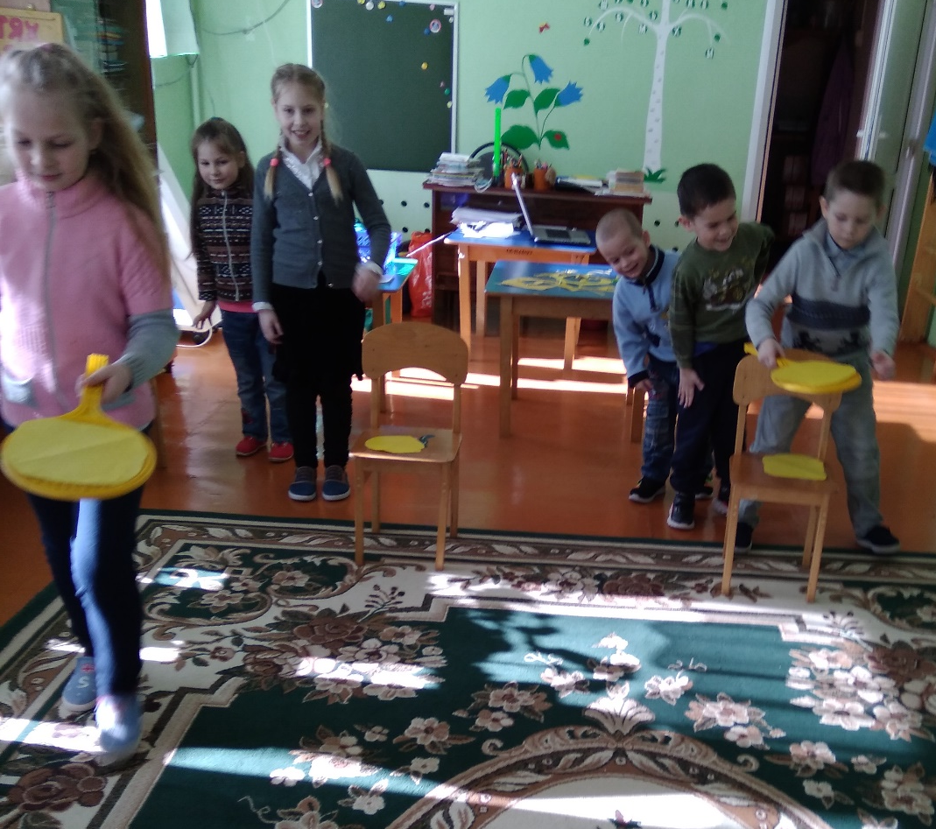
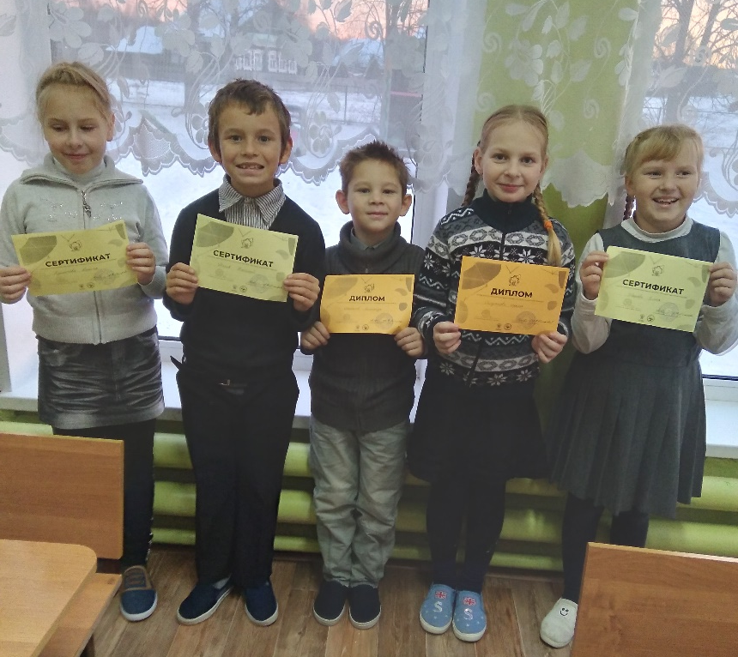
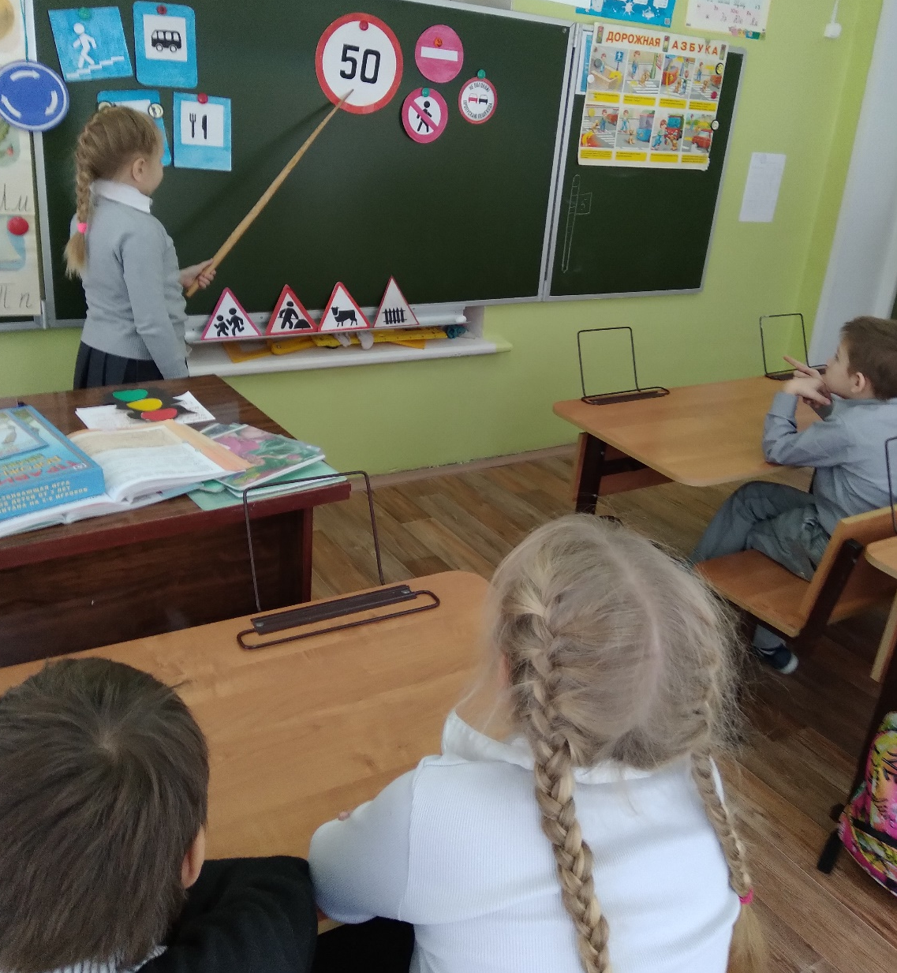
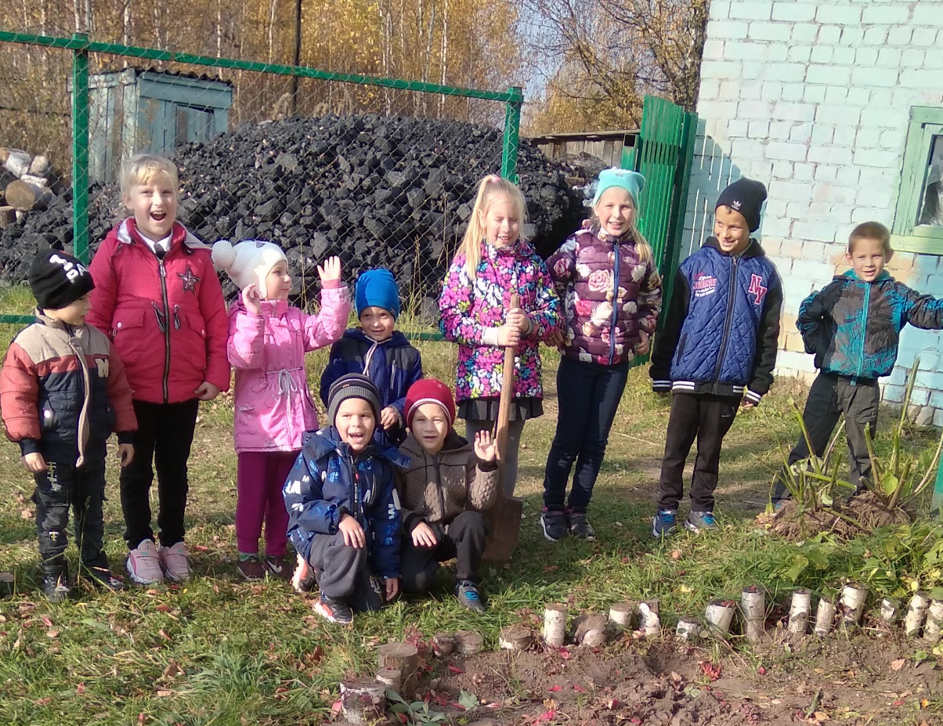
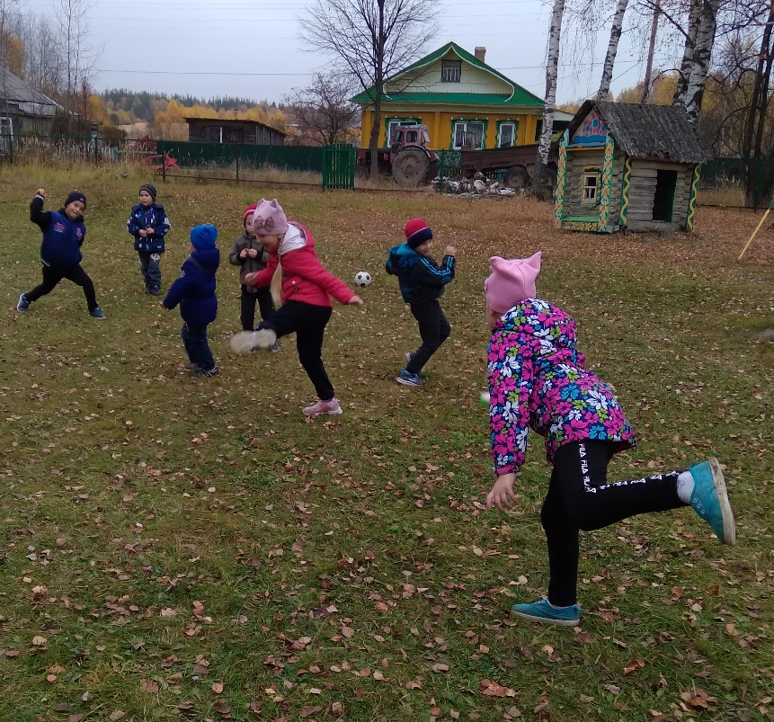
Вот так разнообразно и интересно протекает наша школьная жизнь!

